Slide 1
Violação de pressupostos da regressão linear múltipla e mecanismos de correção aplicados à Administração e Economia
Prof. Dr. Elisson de Andrade

Slide 2
Estrutura da Apresentação
Questão Disparadora
Introdução à Regressão Linear Múltipla
Pressupostos da Regressão Linear Múltipla
Mecanismos de Correção

Slide 3
1. Questão Disparadora

Slide 4
Será que conseguiria estabelecer uma equação que consiga relacionar o valor de venda de um apartamento, com algumas variáveis que julgo interessantes e facilmente disponíveis em sites de imobiliárias?
Quero comprar um apartamento em Piracicaba e desejo pagar um “preço justo”.

Slide 5
2. Introdução à Regressão Linear Múltipla

Slide 6
Regressão linear múltipla: é quando se admite que uma variável dependente (Y) é função de duas ou mais variáveis independentes: X₁, X₂, X₃, ... , X_{k}

Slide 7
Forma genérica de um modelo de regressão linear múltipla
$$Y_{i}=α+β_{1}X_{1i}+β_{2}X_{2i}+…+β_{k}X_{ki}+ε_{i}$$
Variável Dependente

Slide 8
Forma genérica de um modelo de regressão linear múltipla
$$Y_{i}=α+β_{1}X_{1i}+β_{2}X_{2i}+…+β_{k}X_{ki}+ε_{i}$$
Variável Dependente
Variáveis Independentes

Slide 9
Forma genérica de um modelo de regressão linear múltipla
$$Y_{i}=α+β_{1}X_{1i}+β_{2}X_{2i}+…+β_{k}X_{ki}+ε_{i}$$
Variáveis Independentes

Slide 10
Forma genérica de um modelo de regressão linear múltipla
$$Y_{i}=α+β_{1}X_{1i}+β_{2}X_{2i}+…+β_{k}X_{ki}+ε_{i}$$
Parâmetros a serem estimados

Slide 11
Forma genérica de um modelo de regressão linear múltipla
$$Y_{i}=α+β_{1}X_{1i}+β_{2}X_{2i}+…+β_{k}X_{ki}+ε_{i}$$
Erro de previsão
Parâmetros a serem estimados

Slide 12
Nosso amigo pesquisou sites de imobiliárias de Piracicaba

Slide 13
NO TOTAL, COLHEU UMA AMOSTRA DE 10 APARTAMENTOS
Apartamento | Preço do Apartamento (em mil reais) Papto_{i} | Metros Quadrados MQ_{i} | Valor do Condomínio (R$) VC_{i} | Número de Quartos NQ_{i}
1 | 650 | 196 | 1039 | 3
2 | 600 | 150 | 900 | 3
3 | 450 | 110 | 750 | 2
4 | 430 | 130 | 600 | 2
5 | 430 | 98 | 550 | 2
6 | 385 | 110 | 500 | 2
7 | 380 | 112 | 500 | 2
8 | 220 | 70 | 330 | 1
9 | 220 | 45 | 300 | 1
10 | 125 | 33 | 326 | 1
Equação de regressão múltipla:
$${Papto}_{i}=α+β_{1}MQ_{i}+β_{2}{VC}_{i}+β_{3}{NQ}_{i}+ε_{i}$$

Slide 14
$${Papto}_{i}=α+β_{1}MQ_{i}+β_{2}{VC}_{i}+β_{3}{NQ}_{i}+ε_{i}$$
A partir desse ponto, será preciso estimar os parâmetros do modelo:
$E\left[Y/MQ_{i}=0, VC_{i}=0, NQ_{i}=0\right]=α$
Quando MQ, VC e NQ forem iguais a zero, a esperança condicional de Y será $α$
$$β_{1}=\frac{∂Papto}{∂MQ}$$
Variação da esperança de Papto em relação a cada uma das variáveis, mantendo as demais constantes.
$$β_{2}=\frac{∂Papto}{∂VC}$$
$$β_{3}=\frac{∂Papto}{∂NQ}$$

Slide 15
Em notação matricial, teríamos:
Vetor de coeficientes (estimadores)
Valores amostrais de y e X
Para obtenção do estimador de MQO
$$\left(\begin{aligned}\begin{matrix}650 \\ 600 \\ 450\end{matrix} \\ 430 \\ 430 \\ 385 \\ 380 \\ 220 \\ 220 \\ 125\end{aligned}\right)=\left(\begin{matrix}\begin{matrix}\begin{aligned}1 \\ 1 \\ 1 \\ 1 \\ 1 \\ 1 \\ 1\end{aligned} & \begin{aligned}196 \\ 150 \\ 110 \\ 130 \\ 98 \\ 110 \\ 112\end{aligned} \\ 1 & 70\end{matrix} & \begin{matrix}\begin{aligned}1039 \\ 900 \\ 750 \\ 600 \\ 550 \\ 500 \\ 500\end{aligned} & \begin{aligned}3 \\ 3 \\ 2 \\ 2 \\ 2 \\ 2 \\ 2\end{aligned} \\ 330 & 1\end{matrix} \\ \begin{matrix}1 & 45 \\ 1 & 33\end{matrix} & \begin{matrix}300 & 1 \\ 326 & 1\end{matrix}\end{matrix}\right)\left(\begin{matrix}\hat{α} \\ \begin{aligned}{\hat{β}}_{1} \\ {\hat{β}}_{2}\end{aligned} \\ {\hat{β}}_{3}\end{matrix}\right)+\left(\begin{matrix}{\hat{ε}}_{1} \\ \begin{aligned}{\hat{ε}}_{2} \\ {\hat{ε}}_{3}\end{aligned} \\ \begin{aligned}{\hat{ε}}_{4} \\ {\hat{ε}}_{5} \\ {\hat{ε}}_{6} \\ {\hat{ε}}_{7} \\ {\hat{ε}}_{8} \\ {\hat{ε}}_{9} \\ {\hat{ε}}_{10}\end{aligned}\end{matrix}\right)$$
$$\hat{β}={\left(X^{T}X\right)}^{−1}\left(X^{T}y\right)$$
$$\hat{β}=\left(\begin{matrix}−11,9 \\ 0,97 \\ \begin{aligned}0,13 \\ 115\end{aligned}\end{matrix}\right)$$
$$y=X\hat{β}+\hat{ε}$$
Vetor de resíduos

Slide 16
Considerando os parâmetros calculados, temos:
$${Papto}_{i}=−11,9+0,97MQ_{i}+0,13{VC}_{i}+115{NQ}_{i}$$
$α=−11,9$: intercepto não teria interpretação
$β_{1}=0,97$: variação esperada (aumento de R$970,00) no preço do apartamento para cada metro quadrado a mais, em um apartamento
$β_{2}=0,13$: variação esperada (aumento de R$130,00) no preço do apartamento para cada R$1 real a mais que se cobra do condomínio
$β_{3}=115,03$: variação esperada (aumento de R$115 mil) no preço do apartamento para cada 1 quarto a mais que o apartamento possua

Slide 17
$${Papto}_{i}=−11,9+0,97MQ_{i}+0,13{VC}_{i}+115,03{NQ}_{i}$$
INDO ALÉM...
O modelo permite fazer a seguinte previsão: qual seria o preço de um apartamento de 210m², R$1.200,00 de condomínio e 4 banheiros?
$${Papto}_{i}=−11,9+0,97.210+0,13.1200+115,03.4$$
$${Papto}_{i}=R\$817 mil$$

Slide 18
EXERCÍCIO 1 – LISTA NO SITE
Preços de Apartamento

Slide 19
3. Pressupostos da Regressão Linear Múltipla

Slide 20
Pesquisa para Casa:
Teorema de Gauss-Markov
Se os pressupostos desse teorema forem válidos, os estimadores de mínimos quadrados ordinários serão os melhores estimadores lineares não-viesados (MELNV)
Leitura Wooldridge – pág. 106 (no site)
Na presente aula vamos focar:
1. Multicolinearidade
2. Heterocedasticidade
3. Autocorrelação

Slide 21
Multicolinearidade

Slide 22
Suponha que nosso amigo elaborasse um modelo com duas variáveis independentes:
MQ: metros quadrados do imóvel
PIB: variação do PIB per capita
CASO 1
$${Papto}_{i}=α+β_{1}MQ_{i}+β_{2}{PIB }_{i}+ε_{i}$$
Quanto PIB per capita explica variabilidade de Papto
Quanto MQ explica variabilidade de Papto
$${\begin{aligned}Variabilidade de \\ Papto_{i}\end{aligned}}_{}$$
O que influencia o valor de um apartamento?
$${\begin{aligned}Variabilidade de \\ MQ_{i}\end{aligned}}_{}$$
$${\begin{aligned}Variabilidade de \\ PIB_{i}\end{aligned}}_{}$$
Ausência de colinearidade

Slide 23
Novo modelo, considerando 2 variáveis Independentes:
MQ: metros quadrados do imóvel
VC: valor do condomínio
CASO 2
$${Papto}_{i}=α+β_{1}MQ_{i}+β_{2}{VC }_{i}+ε_{i}$$
Quanto VC explica variabilidade de Papto
Quanto MQ explica variabilidade de Papto
$${\begin{aligned}Variabilidade de \\ Papto_{i}\end{aligned}}_{}$$
O que influencia o valor de um apartamento?
$${\begin{aligned}Variabilidade de \\ MQ_{i}\end{aligned}}_{}$$
$${\begin{aligned}Variabilidade de \\ {VC}_{i}\end{aligned}}_{}$$
Efeito de MQ e VC

Slide 24
Quanto VC explica variabilidade de Papto
Quanto MQ explica variabilidade de Papto
$${\begin{aligned}Variabilidade de \\ Papto_{i}\end{aligned}}_{}$$
$${\begin{aligned}Variabilidade de \\ MQ_{i}\end{aligned}}_{}$$
$${\begin{aligned}Variabilidade de \\ {VC}_{i}\end{aligned}}_{}$$
Efeito de MQ e VC
A variabilidade da variável dependente é explicada por:
Somente MQ
Somente VC
MQ e VC (colinearidade)
A multicolinearidade não impede a estimação dos parâmetros: o problema é que se tal parcela for muito significativa, pode impedir as análises dos efeitos das variáveis separadamente

Slide 25
Quanto VC explica variabilidade de Papto
Quanto MQ explica variabilidade de Papto
$${\begin{aligned}Variabilidade de \\ Papto_{i}\end{aligned}}_{}$$
$${\begin{aligned}Variabilidade de \\ MQ_{i}\end{aligned}}_{}$$
$${\begin{aligned}Variabilidade de \\ {VC}_{i}\end{aligned}}_{}$$
Efeito de MQ e VC
Na prática, a multicolinearidade significa:
R² e F podem indicar modelo bem ajustado mas...
Acharmos valores de “t” insignificantes: variáveis individualmente explicam pouco o comportamento da variável dependente

Slide 26
EXERCÍCIO 2 – LISTA NO SITE
Preços de Apartamento

Slide 27
Heterocedasticidade

Slide 28
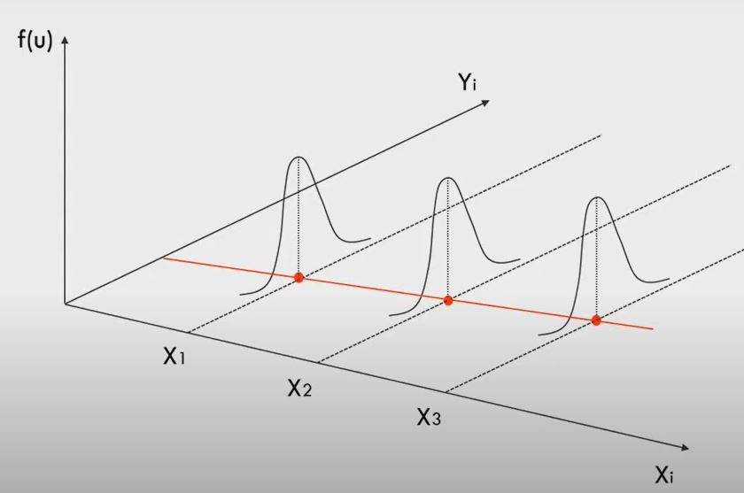
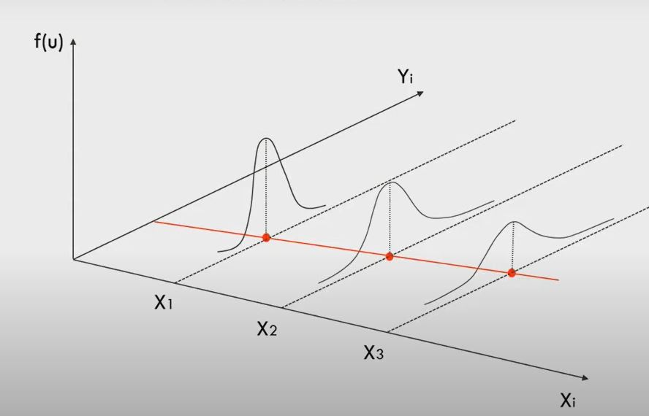
Sobre o comportamento da Variância dos Erros
O teorema de Gauss-Markov pressupõe que a variabilidade dos erros se mostre constante para serem:
NÃO VIESADOS: o valor esperado para o estimador ($\hat{β}$) é exatamente o parâmetro ($β$) da população
EFICIENTES: a variância do estimador ($\hat{β}$) é a menor entre os estimadores lineares não tendenciosos
Na prática, qual a razão da Heterocedasticidade ser um problema?
Homocedasticidade
Heterocedasticidade

Slide 29
1. ESTIMADORES DEIXAM DE SER EFICIENTES
Sua variância não é a menor possível!
Se $\hat{β}$ é um estimador de mínimos quadrados ordinários
Existirá outro estimador ${\hat{β}}^{∗}$ fazendo com que:
$$VAR\left({\hat{β}}^{∗}\right)<VAR\left(\hat{β}\right)$$
Quando isso ocorre podemos chegar a conclusões erradas, pois o estimador não é o mais eficiente!

Slide 30
2. VARIÂNCIA DOS ESTIMADORES SERÁ TENDENCIOSA
$$E\left(S_{\hat{β}}^{2}\right)≠VAR\left(\hat{β}\right)$$
O valor esperado para $S_{\hat{β}}^{2}$ será diferente da verdadeira variância de $\hat{β}$
$$S_{\hat{β}}^{2}=\frac{{\hat{σ}}^{2}}{\sum_{i=1}^{n}{x_{i}^{2}}}$$
$$Var(\hat{β})=\frac{σ^{2}}{\sum_{i=1}^{n}{x_{i}^{2}}}$$
Homocedasticia
$$S_{\hat{β}}^{2}=\frac{{\hat{σ}}^{2}}{\sum_{i=1}^{n}{x_{i}^{2}}}$$
$$Var(\hat{β})=\frac{\sum_{i=1}^{n}{x_{i}^{2}σ_{i}^{2}}}{{\left(\sum_{i=1}^{n}{x_{i}^{2}}\right)}^{2}}$$
Heterocedasticia
Implicações: estatísticas como t e F deixam de ser válidas

Slide 31
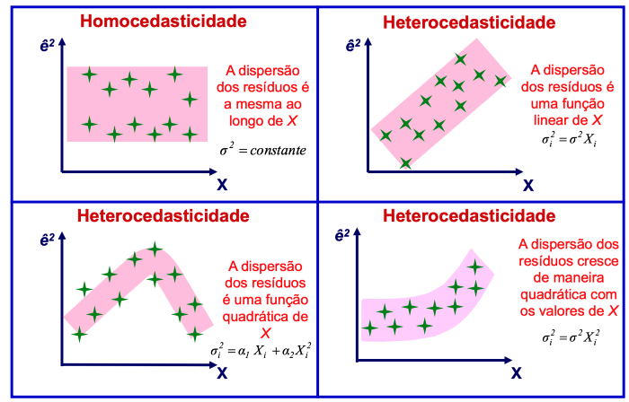
Identificando a Heterocedasticiade
- Análise do gráfico dos resíduos ao quadrado
Teste estatístico (numérico) mais utilizado:
WHITE
Relaciona-se os resíduos (quadráticos) com os regressores em um modelo auxiliar para verificar se a relação é significativa
Fonte: Canal Econometria – conceitos e aplicações
URL: https://www.youtube.com/watch?v=5PKxfaXQEs4&t=5s

Slide 32
Teste de White
$$Y_{i}=α+β_{1}X_{1i}+β_{2}X_{2i}+ε_{i}$$
Suponha um modelo de apenas 2 regressores
Depois de ajustado o modelo MQO, utiliza-se dos resíduos para um modelo auxiliar, para verificar sua relação com os regressores. Veja um exemplo:
$${\hat{e}}_{i}^{2}=δ_{0}+δ_{1}X_{1i}+δ_{2}X_{2i}+δ_{3}X_{1i}X_{2i}+δ_{4}X_{1i}^{2}+δ_{5}X_{2i}^{2}+u_{i}$$
Há relação significativa entre o quadrado dos resíduos e os regressores?

Slide 33
Teste de White
$$Y_{i}=α+β_{1}X_{1i}+β_{2}X_{2i}+ε_{i}$$
Suponha um modelo de apenas 2 regressores
Depois de ajustado o modelo MQO, utiliza-se dos resíduos para um modelo auxiliar, para verificar sua relação com os regressores. Veja um exemplo:
$${\hat{e}}_{i}^{2}=δ_{0}+δ_{1}X_{1i}+δ_{2}X_{2i}+δ_{3}X_{1i}X_{2i}+δ_{4}X_{1i}^{2}+δ_{5}X_{2i}^{2}+u_{i}$$
E com o produto dos regressores?

Slide 34
Teste de White
$$Y_{i}=α+β_{1}X_{1i}+β_{2}X_{2i}+ε_{i}$$
Suponha um modelo de apenas 2 regressores
Depois de ajustado o modelo MQO, utiliza-se dos resíduos para um modelo auxiliar, para verificar sua relação com os regressores. Veja um exemplo:
$${\hat{e}}_{i}^{2}=δ_{0}+δ_{1}X_{1i}+δ_{2}X_{2i}+δ_{3}X_{1i}X_{2i}+δ_{4}X_{1i}^{2}+δ_{5}X_{2i}^{2}+u_{i}$$
E com suas formas quadráticas?

Slide 35
Teste de White
$$Y_{i}=α+β_{1}X_{1i}+β_{2}X_{2i}+ε_{i}$$
Suponha um modelo de apenas 2 regressores
Depois de ajustado o modelo MQO, utiliza-se dos resíduos para um modelo auxiliar, para verificar sua relação com os regressores. Veja um exemplo:
$${\hat{e}}_{i}^{2}=δ_{0}+δ_{1}X_{1i}+δ_{2}X_{2i}+δ_{3}X_{1i}X_{2i}+δ_{4}X_{1i}^{2}+δ_{5}X_{2i}^{2}+u_{i}$$
Ou seja, testamos a hipótese nula:
$$H_{0}: δ_{1}=δ_{2}=δ_{3}=δ_{4}=δ_{5}=0$$
Contra:
$$H_{1}: δ_{j}≠0$$

Slide 36
Autocorrelação

Slide 37
Mais uma vez (Teorema de Gauss-Markov): não possuir autocorrelação (nos erros) faz com que os estimadores de MQO sejam não viesados e eficientes
A autocorrelação ocorre quando:
$$Cov\left(ε_{t}, ε_{s}\right)≠0$$
Para t ≠ s
Muito comum em séries temporais, onde valores atuais podem estar associados a valores de períodos anteriores
Vejamos um exemplo de como podemos expressar a autocorrelação:
Processo autorregressivo de 1ª Ordem – AR(1)
$$ε_{t}=ρε_{t−1}+u_{t}$$
$ρ$: coeficiente de autocorrelação para os erros
OBSERVAÇÃO IMPORTANTE: Tal como a heterocedasticidade, a autocorrelação implica em ineficiência
dos estimadores e tendenciosidade da variância dos estimadores

Slide 38
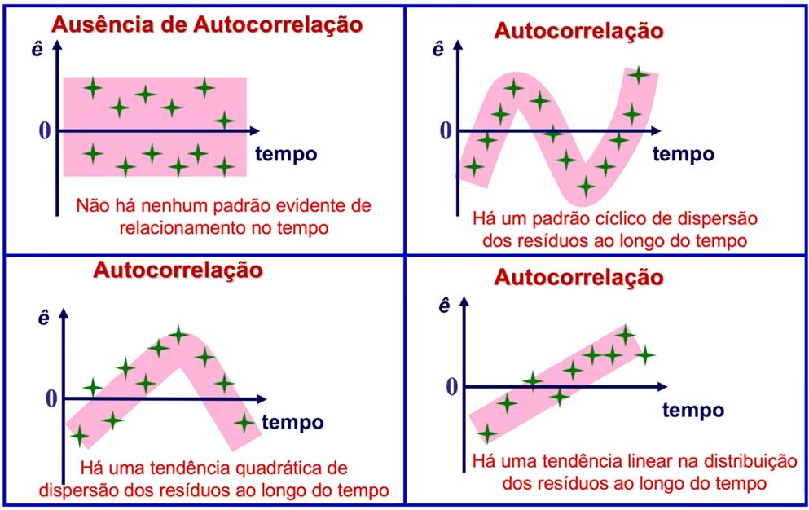
Identificando a Autocorrelação
- Análise do gráfico dos resíduos
Teste estatístico
DURBIN-WATSON
Relaciona-se os resíduos com os regressores para verificar se a relação é significativa
Fonte: Canal Econometria – conceitos e aplicações
URL: https://www.youtube.com/watch?v=5PKxfaXQEs4&t=5s

Slide 39
Teste de Durbin-Watson: autocorrelação de 1ª Ordem
$$ε_{t}=ρε_{t−1}+u_{t}$$
Hipóteses: $$H_{0}: ρ=0$$
$$H_{1}: ρ>1$$
$$DW=2(1−\hat{ρ})$$
Perceba que quando $\hat{ρ}=0$ (ausência de autocorrelação), DW = 2
Hipóteses: $$H_{0}:DW=2$$
$$H_{1}:DW<2$$
Com base num valor p aceita-se ou não a hipótese de Autocorrelação

Slide 40
4. Mecanismos de Correção

Slide 41
Na presença de: | Testes | Correção
Multicolinearidade | Fatos inflacionário da variância (FIV) | Aumentar tamanho da amostra Transformação de variáveis Excluir variável
Heterocedasticidade | Análise Gráfica White | Mínimos quadrados ponderados Estimadores Robustos
Autocorrelação | Análise Gráfica Teste t Durbin-Watson Breusch-Godfrey | Método de mínimos quadrados generalizados Estimadores Robustos

Slide 42
Materiais consultados
WOOLDRIDGE, J.M. Introdução à Econometria: uma abordagem moderna, 2ª Ed., São
Paulo: Cengage Learning, 2011. Capítulo 3
HOFFMANN, RODOLFO. Análise de regressão: uma introdução à econometria [recurso eletrônico] / 5. ed. Piracicaba, 2016. 393 p. Capítulo 4
GUJARATI, Damodar N. Econometria Básica. 4 ed Rio de Janeiro: Elsevier, 2006. Capítulo 7
Canal – Econometria: conceitos e aplicações
https://www.youtube.com/channel/UCEIgLZMzF76ifRnt2wta40A/videos

